Slide 1
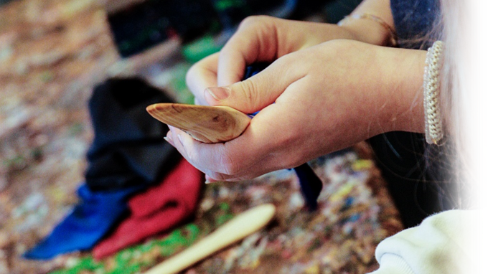
Håndverksløftet Tema: Rekruttering og bærekraft
Erfaringer fra Osterøy, Levanger og Røros

Slide 2
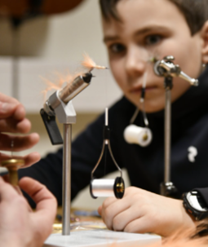
FLUEBINDING I Levanger – en spøk som slo an?
FORMÅL
Fremme interesse og kunnskap om fluebinding for å videreføre en utdøende handverksteknikk
Lage fluebinding som kulturskoletilbud
Bidra til skaperevne og mestring hos barn og unge
Nå en elevgruppe som står uten et opplæringstilbud
Legge til rette for et bærekraftig tiltak både sosialt og i et miljøperspektiv

Slide 3
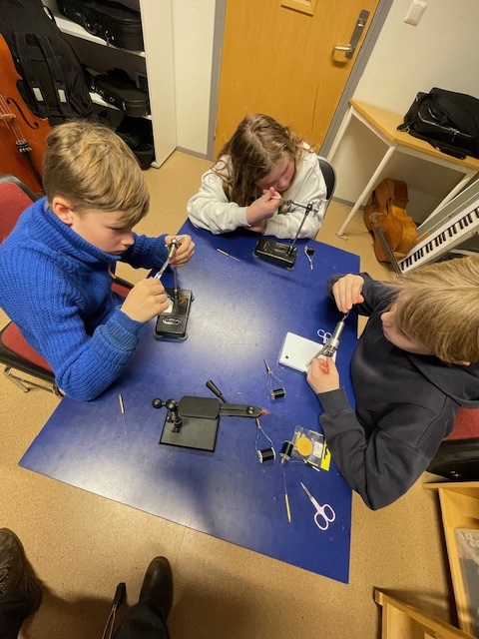
Så gikk det ikke helt sånn….
- Lokalt Jeger og Fisk ikke helt operativt, vanskelig å samarbeide om arrangement
- Kun to elever startet i kulturskolen
- Behov for å tenke nytt om bruk av prosjektmidler
- Grunnskoletilbud for fjerdeklassinger i kommunen
- Fluebinding som valgbar aktivitet i kulturskolens årlige prosjektperiode
- Rekruttering til kulturskolen
- Bonus: Glade fedre – Gaver – Artig snakkis

Slide 4
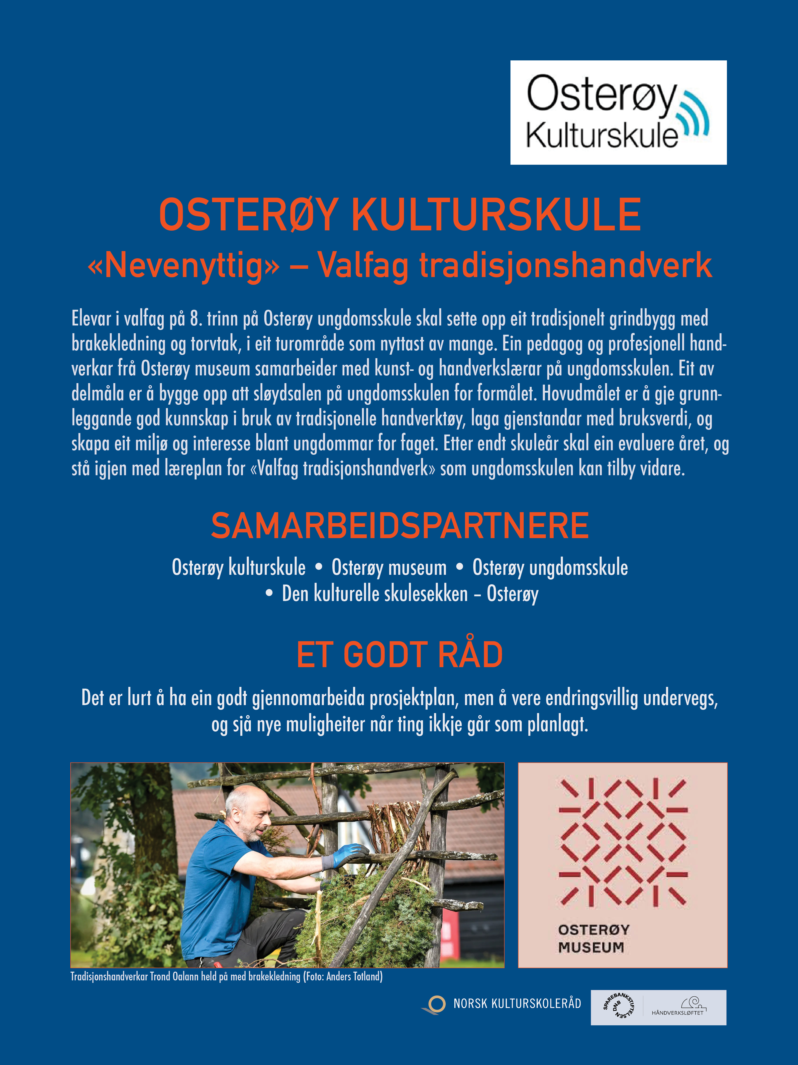
NEVENYTTIG
Eit likeverdig samarbeid mellom Osterøy ressurssenter for kultur og språk, Osterøy ungdomsskule, Osterøy Museum og Den kulturelle skulesekken Osterøy.
Skal legge grunnlag for framtidig samarbeid.

Slide 5
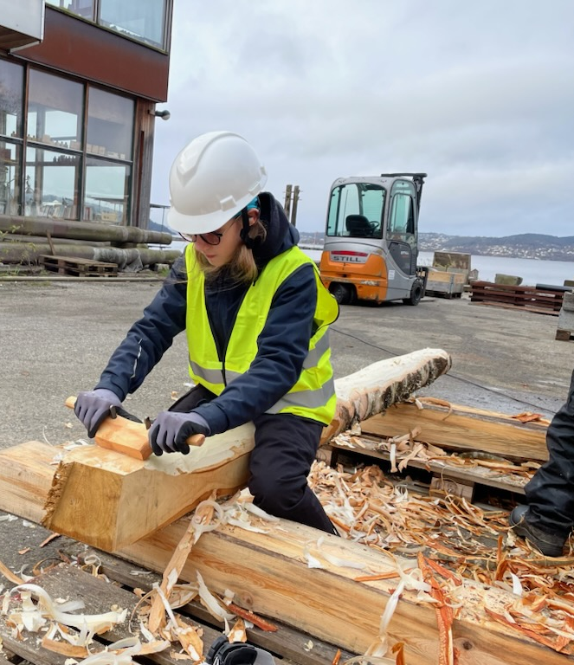
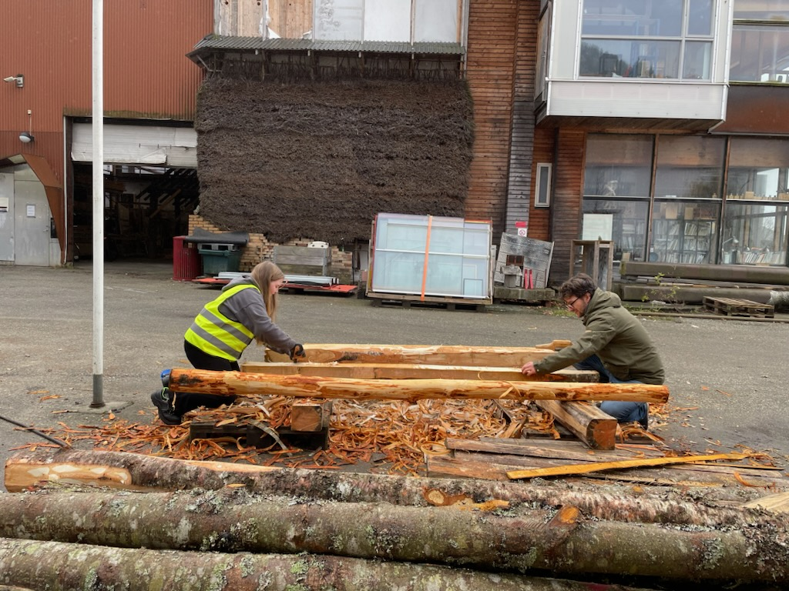
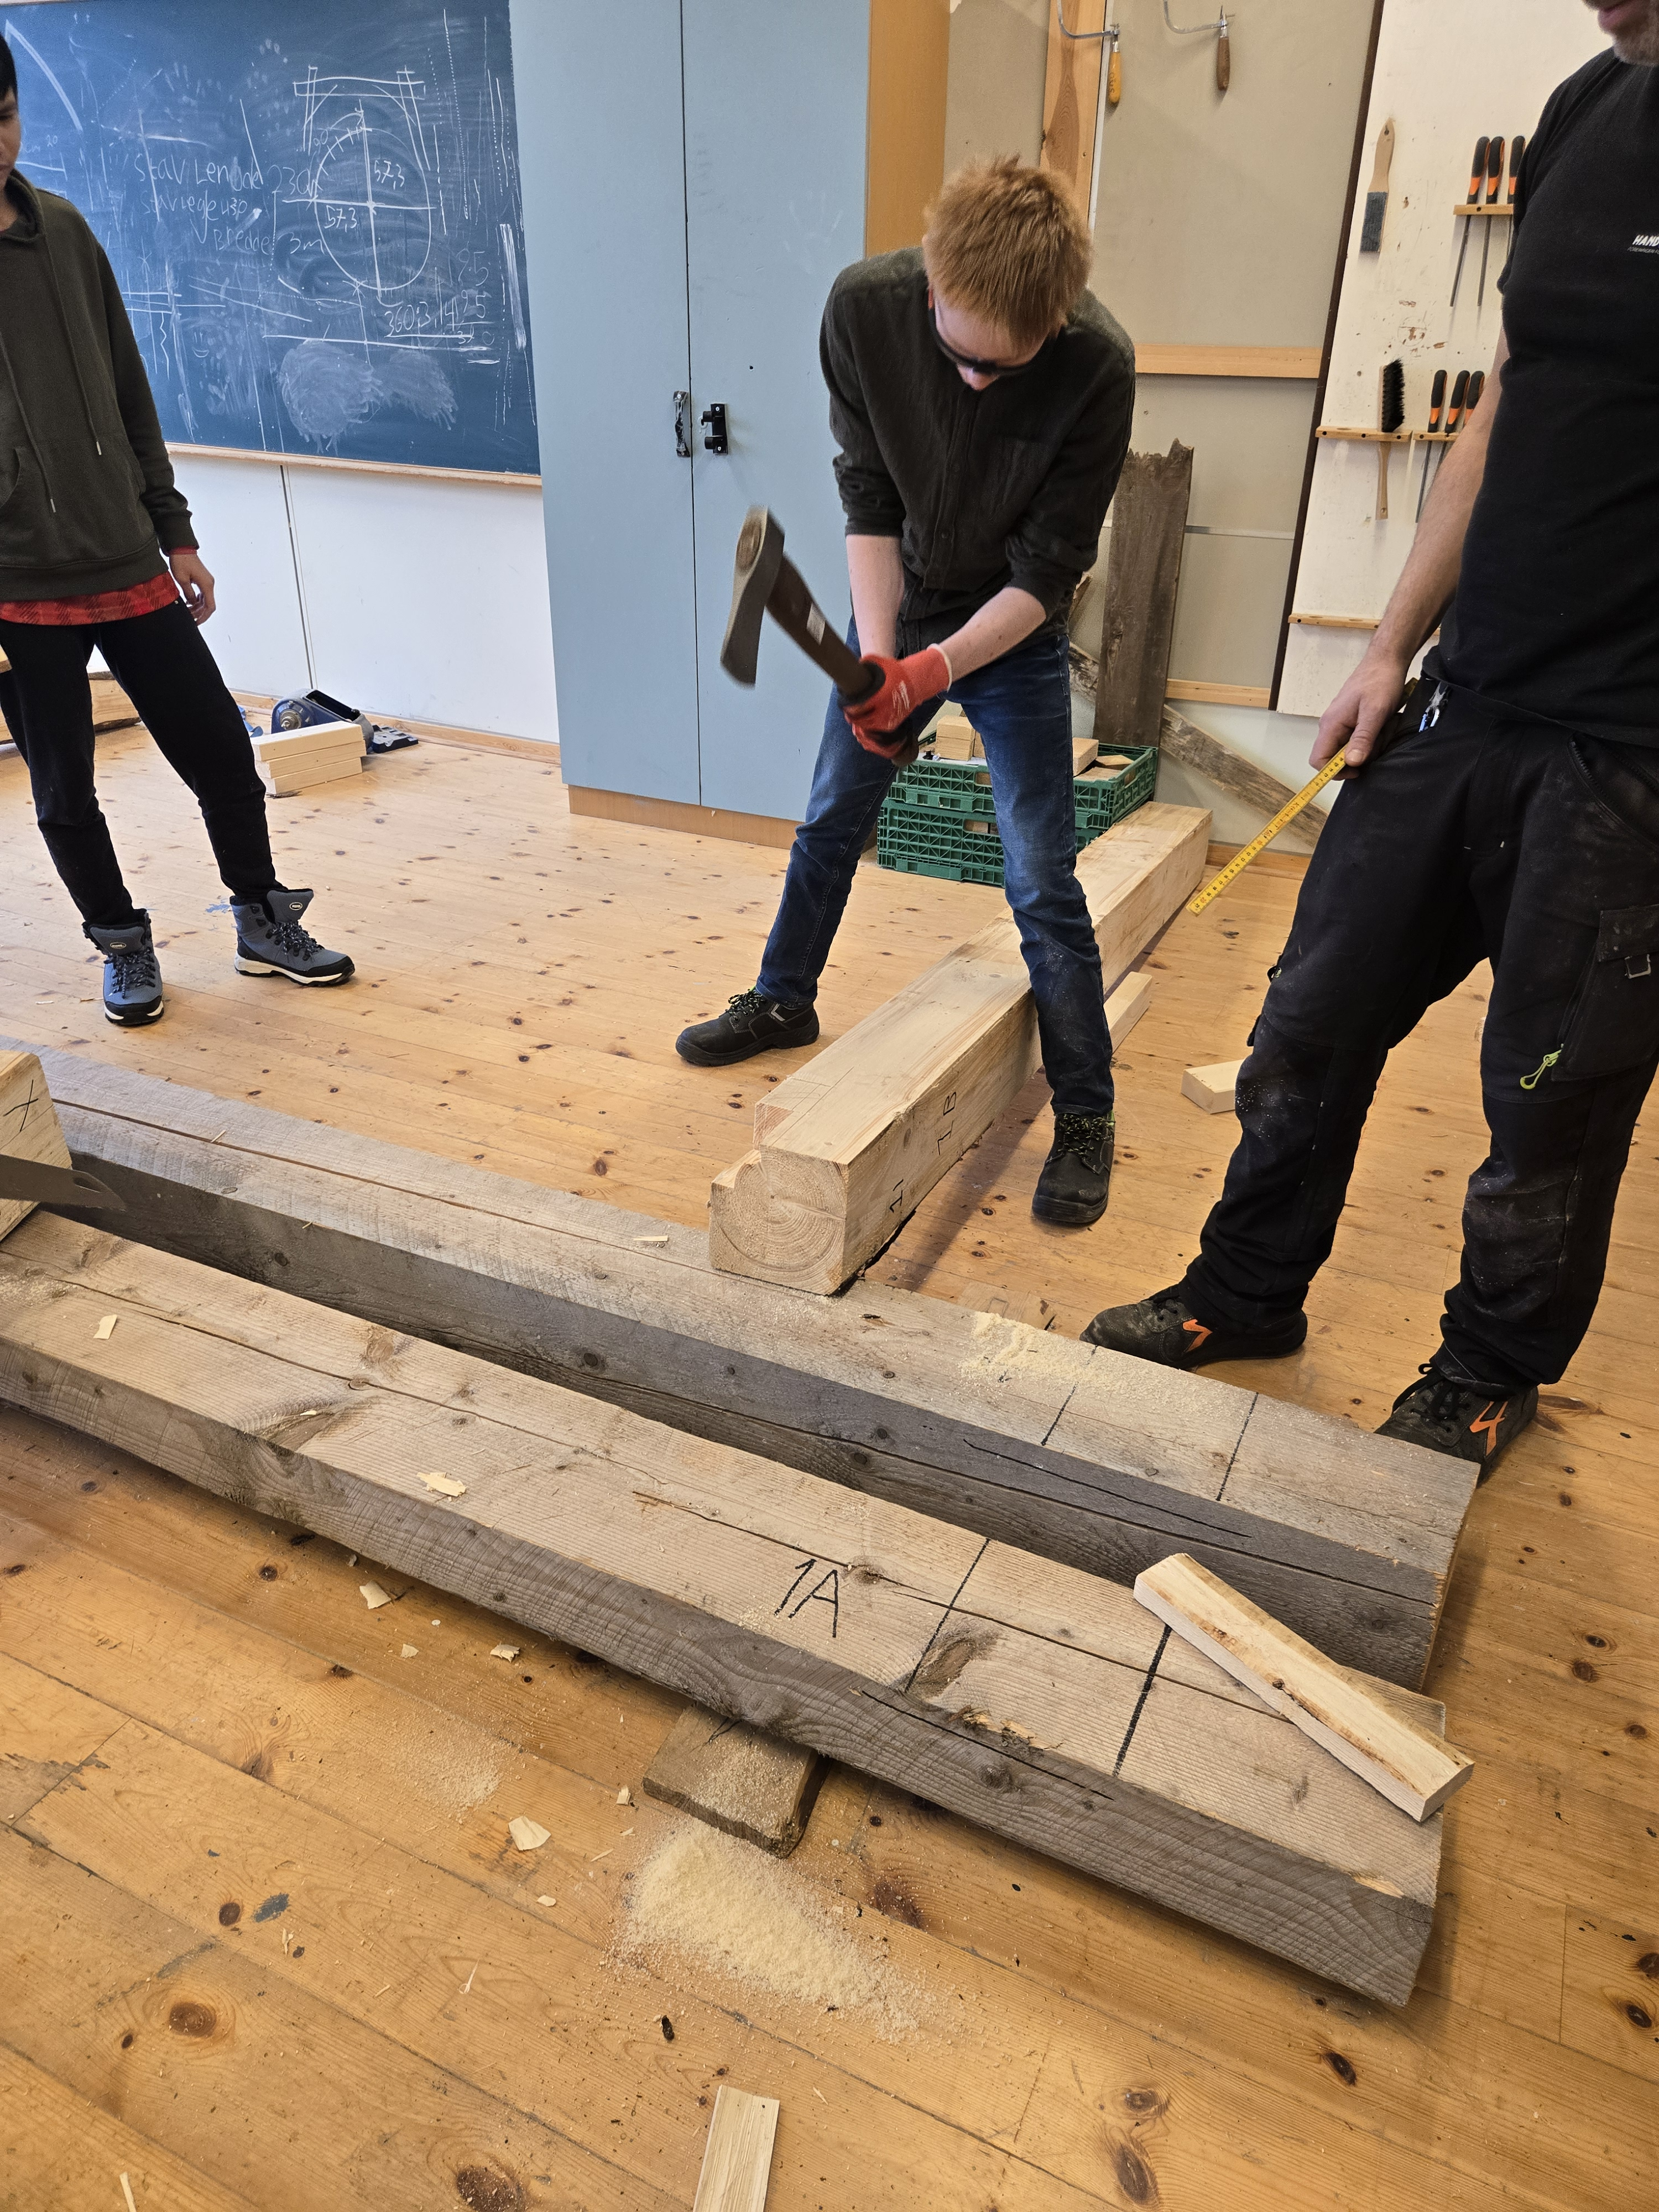
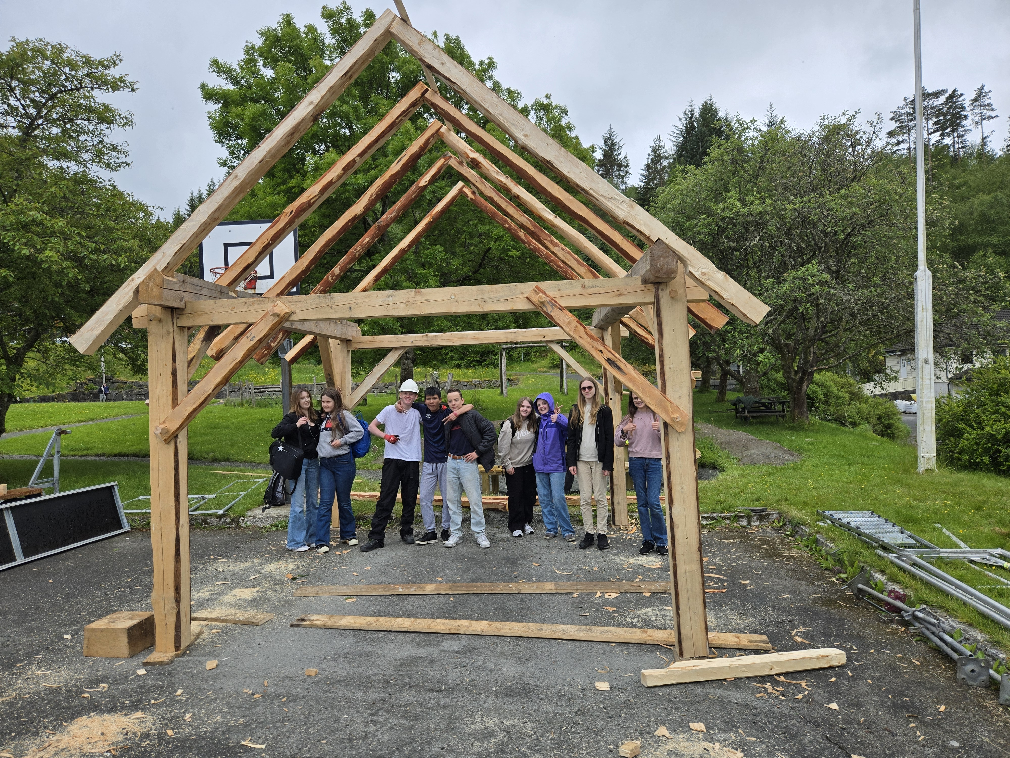
Tilbodet
Valfag for 8. trinn.
Workshops.
Me arbeider med ei vidareføring gjennom samarbeid som eit tilbod i kulturskulen.
Me ser allereie gode synergiar i alt frå samhandling i andre prosjekt og konkrete forslag om nye prosjekt frå begge sider.

Slide 6
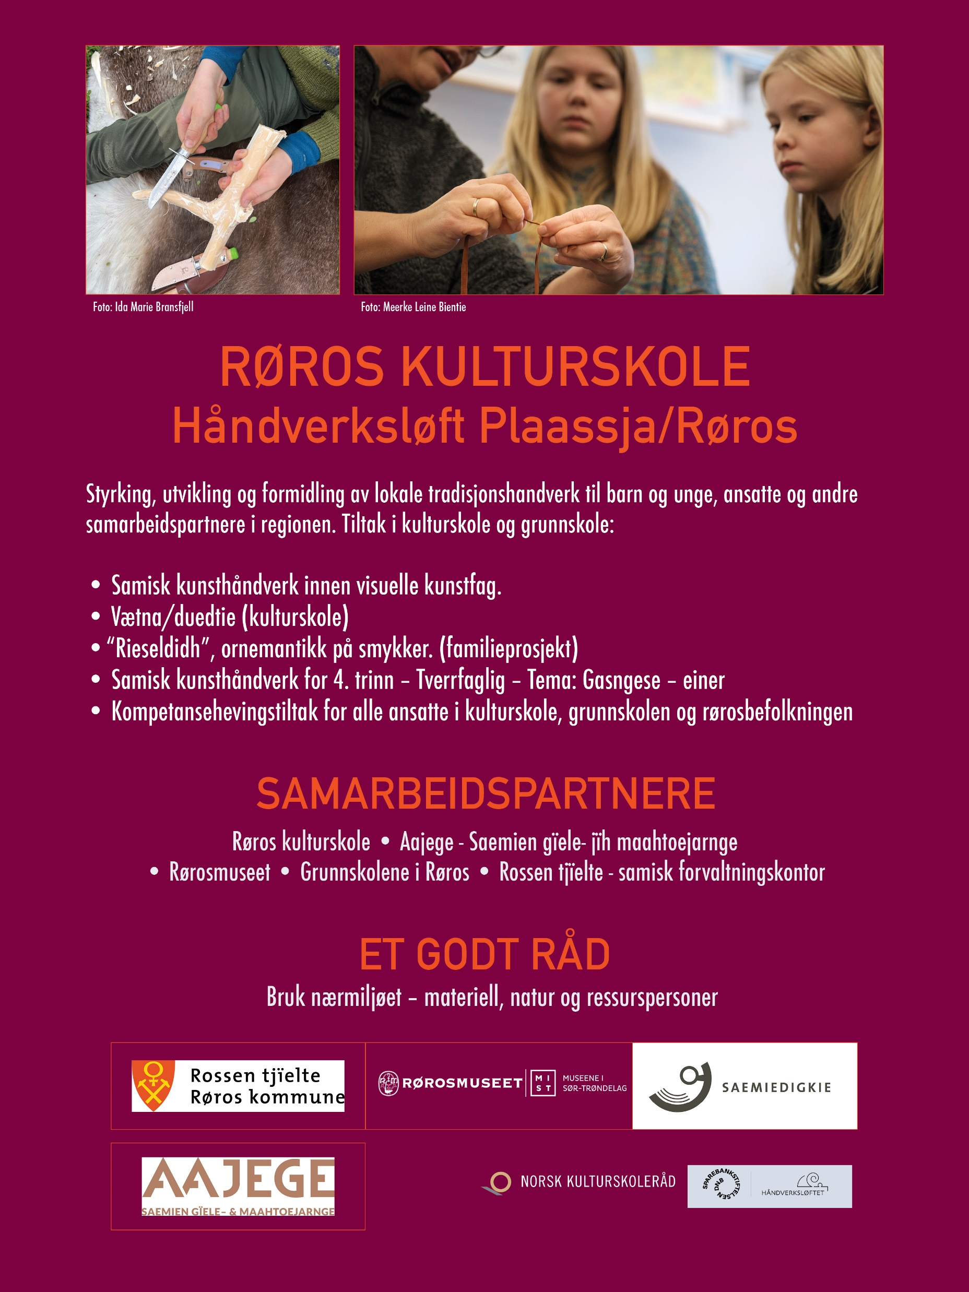
Håndverksløftet Plaassja / Røros
Hovedmål:
Styrking, utvikling og formidle tradisjonshåndverk innenfor den samiske kulturen til barn, unge og voksne og andre samarbeidspartnere i regionen.
Fremme bærekraft og økologisk tenkning - benytte naturen som materiale, resirkulering og gjenbruk
Styrke sørsamisk kunst og kultur i kulturskolen
Organisering og samarbeid
Styringsgruppe / samarbeidspartnere:
Røros kulturskole, Aajege – Samisk språk- og kultursenter, Rørosmuseet / Bygningsvernsenteret, Plaasjan skuvle / Røros skole, Røros kommune / Sørsamisk forvaltningskontor
Prosjektledelse: Nils Graftås (Røros kulturskole)
Prosjektkoordinatorer: Ellen Kristine Klemmetvold (2024–2025), Oddvin Leine Bientie (2025–2026)
Ressursgruppe:Laila Mari Brandsfjell (Aajege), Berit Bakosgjelten (Rørosmuseet), Ellen Kristine Klemmetvold / Oddvin Leine Bientie (prosjektkoordinator), Ida M. Brandsfjell (sørsamisk forvalningskontor

Slide 7
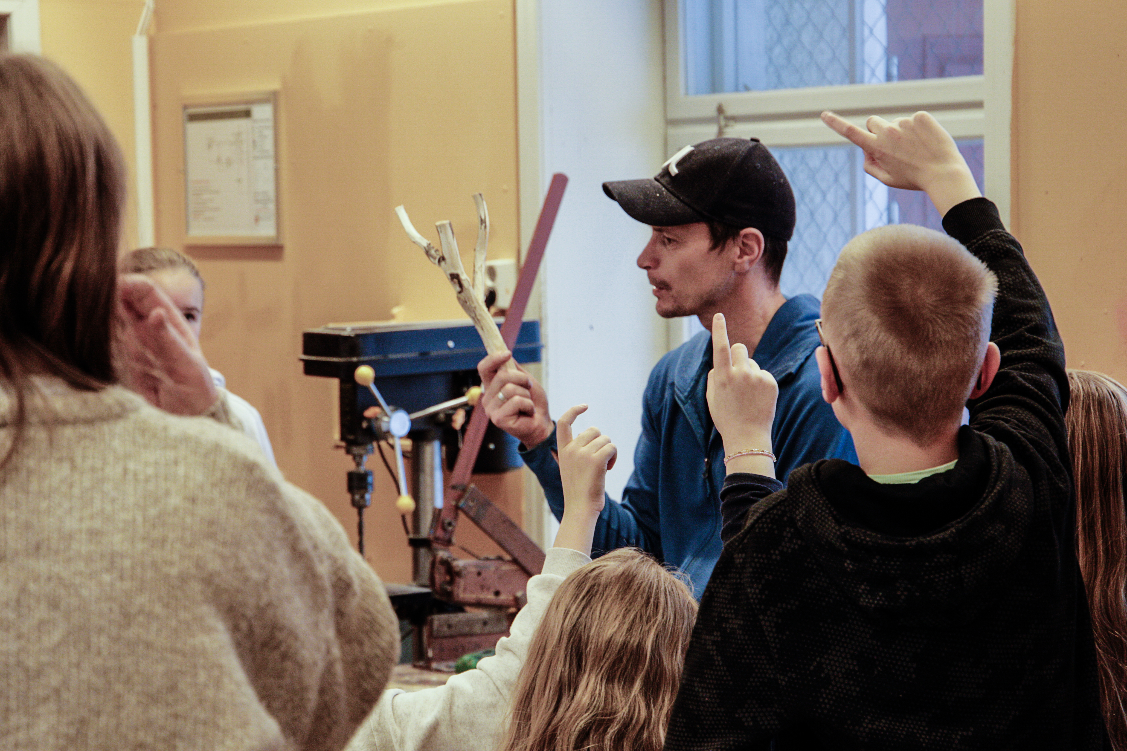
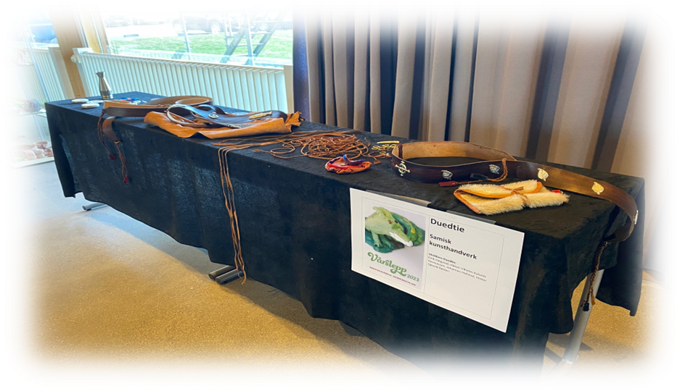
Håndverksløftet tiltak:
Prosjektperiode januar 2024 – juni 2026
Gasngese (einer) – prosjekt i grunnskolen for elever i 4. trinn, ukentlig over 8. uker– bruk av einer, sanking og utforming av ulike gjenstander
Rïeseldidh/Årroeh meatan sjugnedh / Vær med å skape! På tvers av generasjoner få kunnskap og erfaring om å produsere bærekraftige nyttegjenstander med utgangspunkt i samisk tradisjon.
Duedtie i kulturskolen: Ukentlig tilbud innen Duedtie/Vætna i kulturskolen siden 2019 – går over 14 uker
Duedtie/Vætna i kulturskolen integrert: En del av billedkunstfaget over 4 uker
DKS lokal (koordineringsansvar kulturskolen):
Lykkebeinet, samisk kunsthåndverk og språk – for 7. trinn
Drømmefanger, samisk kunsthåndverk og språk for småtrinn – Brekken og Glåmos skole

Slide 8
Rekruttering ElEver
Våre erfaringer
Aktivitet og samarbeid med grunnskolen gir rekruttering til kulturskolen. Vi må dit elevene er.
Elevene må gjøres kjent med bredden av handverket først, og deretter ta valg
Kontakt og samhandling med de ulike ressursmiljøene er avgjørende for rekruttering
Kontakt med ressursmiljø er ferskvare – her må det pleies jevnlig og med respekt
Våre utfordringer
Synliggjøring av det ukjente – og kanskje "ikke-så-kule"
Kortkurs slår lettere an i travle familier enn mer tidkrevende prosjekt – jfr ukentlig aktivitet gjennom hele skoleåret
Ungenes tidsressurs er krevende, og våre aktiviteter må være konkurransedyktige og fengende nok
Nedbygde innkjøpsavtaler i kommunene gjør det tidkrevende å skaffe riktig utstyr
Vi må vise fram det konkrete og taktile, ellers tror elevene det er KI-generert

Slide 9
Rekruttering AV Ressurspersoner
Våre erfaringer
Ressurspersonene bringer med seg andre syn på både kunst, kultur og samfunn - og pedagogiske innfallsvinkler og metoder
Små miljø/fritidsaktiviteter i møte med den offentlige kulturskolen trenger tett oppfølging – vi har ulike målgrupper
Ressurspersonene er høyt kvalifisert og veldig dedikert
Våre utfordringer
Ressursmiljøene er kanskje ikke vant til å jobbe organisert med barn og unge
Det må skapes en felles plattform for ressurspersoner
Ressurspersonene er veldig opptatte, de er ettertraktede og har ofte annen tidsstruktur enn det vi trenger

Slide 10
Utdanning og Bærekraft
UTDANNING
Handverksområdene preges av mange ressurspersoner med høy realkompetanse, med mindre formell utdanning.
Formell kompetanse vs realkompetanse er utfordrende for offentlige institusjoner som kulturskolen i forhold til lønn og faste ansettelser – anerkjennelse av realkompetanse
Mange ulike institusjoner og organisasjoner med ulike modeller for opplæring og utdanning. Stort spekter av fagområder.
Utfordre universitet og høgskoler og andre fagmiljø til samarbeid og bedre struktur på utdanningsløpene – pedagogisk utdanning alt. mikroemner.
BÆREKRAFT
Prosjektene fremmer både bærekraft og økologisk tenkning – vi benytter naturresurser og fokuserer på resirkulering og gjenbruk.
Legger grunnlag for framtidig samarbeid/samskaping - og samkunst mellom institusjoner, organisasjoner og ressurspersoner.
Gjennom prosjektene blir en kjent med utøvere innen faget, som igjen skaper positive ringvirkninger som rekruttering til arbeidslivet og til høyere utdanning og yrkesfag.
Kulturskolens sin synlighet i lokalsamfunnet styrkes gjennom samarbeidet med de ulike ressursmiljøene.

Slide 11
GRUPPEARBEID
Problemstilling 1: Kva kan fremje/hemme rekruttering av elever til kulturskulen til handverksfagene?
(Gruppe 1 og 6)
Problemstilling 2: Korleis kan kulturskulen vere en tilretteleggjar for eit miljø for handverksfag?
(Gruppe 2 og 7)
Problemstilling 3: Korleis kan kulturskulen arbeide for å løfte tradisjonshandverk som yrkesveg eller høgare utdanning?
(Gruppe 3 og 8)
Problemstilling 4: Kva kan fremje/hemme interesse for fagpersonell i å arbeide med dette faget i formidling til barn og unge?
(Gruppe 4 og 9)
Problemstilling 5: Korleis kan dei frivillige miljøa bidra til berekraft og til å skape rekruttering til handverksfag?
(Gruppe 5)
Hver gruppe skal diskutere 2 problemstillinger – en tildelt og en valgfri i tillegg

